Slide 1
E-learning modellek osztályozása
XXIII. Multimedia az oktatásban konferencia
Berecz Antónia, berecz@gdf.hu

Slide 2
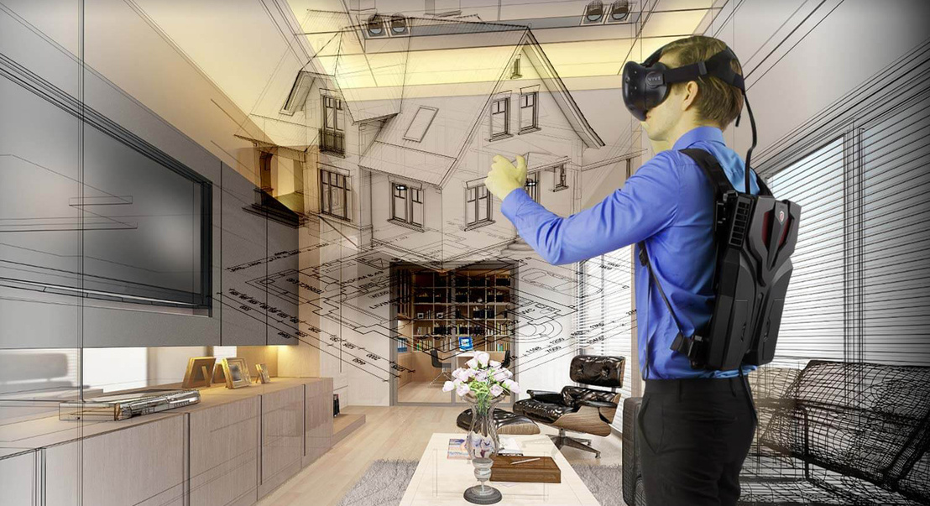

Slide 3
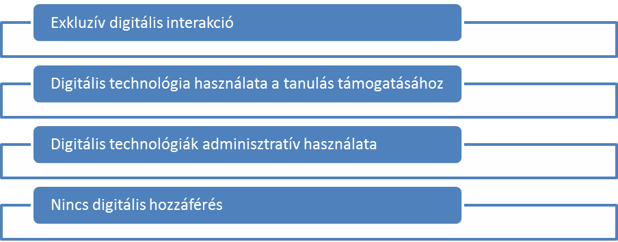
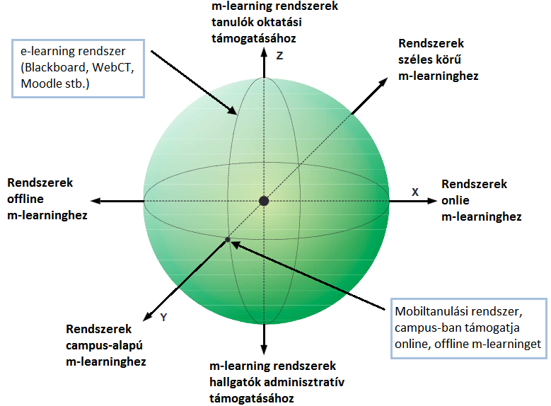
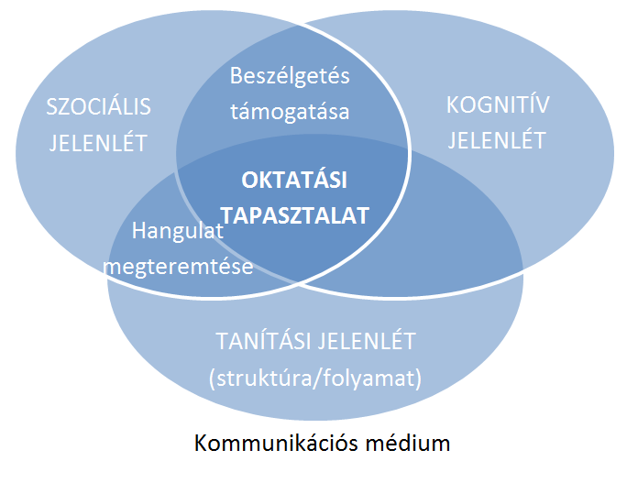
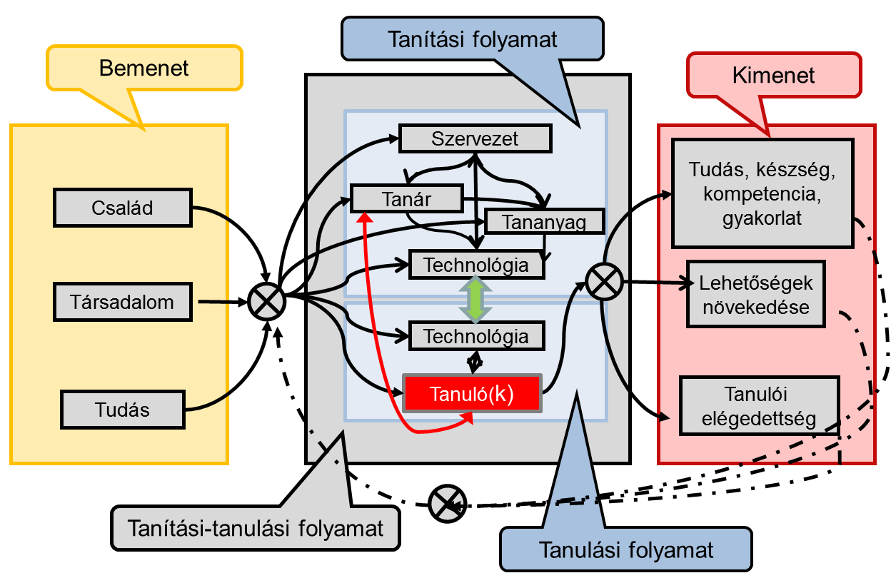
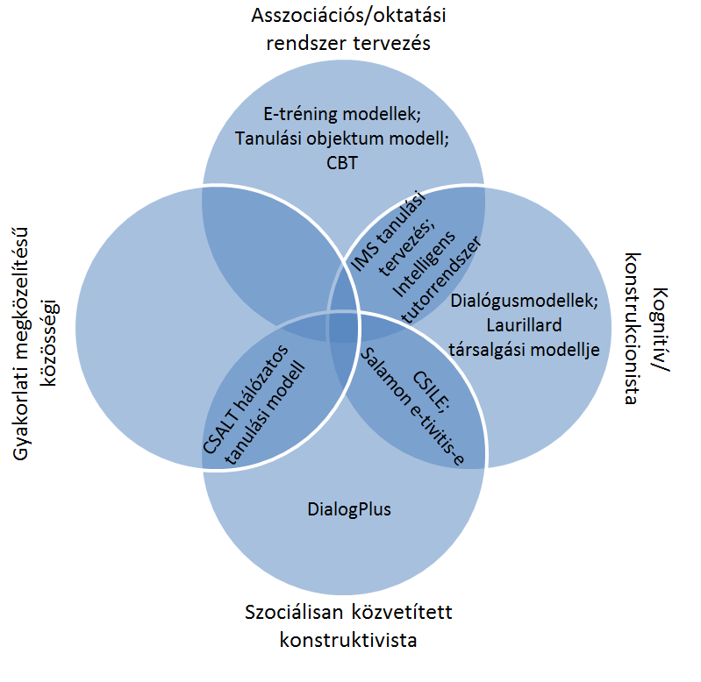
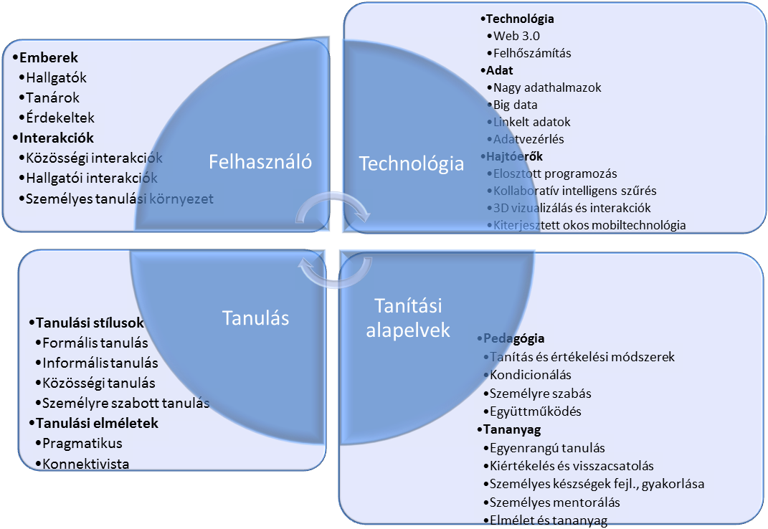
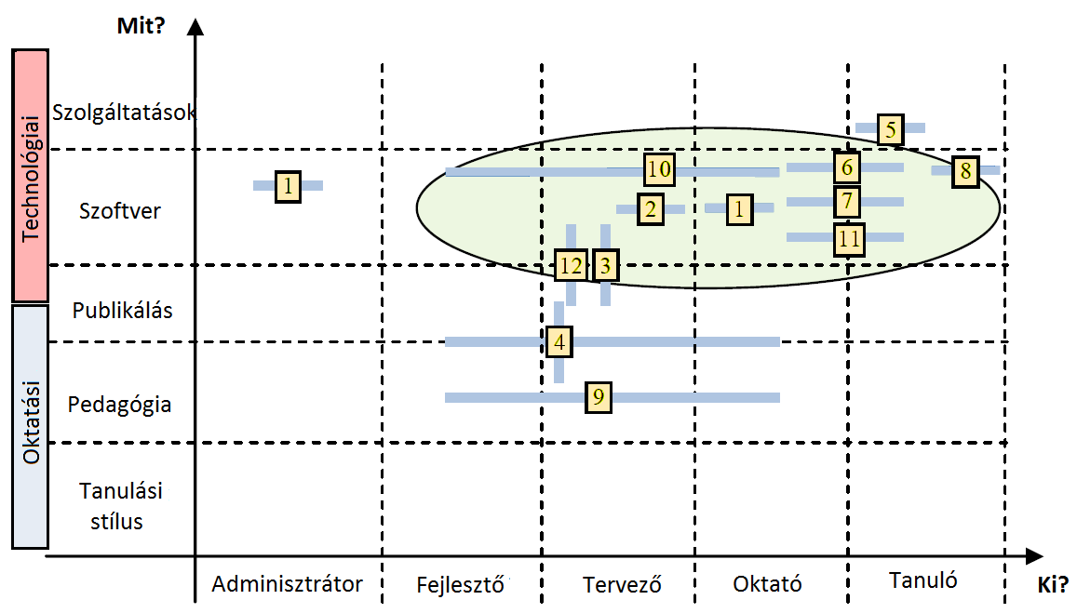
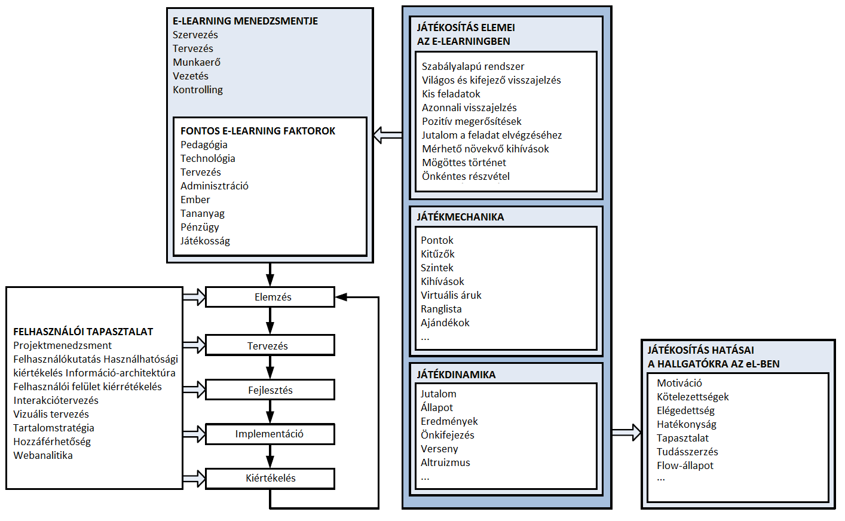
Cél
Modell/sablon/minta jól jönne, mert a projekt…
zöldmezős eL.
eL jelenős átalakítása.
folyamatos átalakulás.
saját modell publikálása.
lépést akarok tartani.
eL = e-learning ~ technológiával továbbfejlesztett tanítás-tanulás

Slide 4
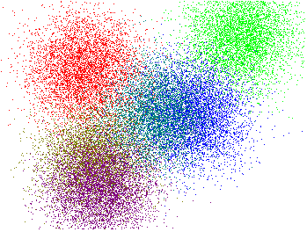
Módszer
“Heurisztikus klaszterezés”
Ha a vizsgált modell egy saját osztály vagy valamelyik tagja „átlagához”
hasonlóbb → meglévő osztályba.
távolabbi → új osztálymegnevezés, első tagja.
Ha több modellosztályozás vagy modell van egy osztályban:
Kell találóbb osztálynév?
Kell alosztályokra bontás?

Slide 5
Kezdeti osztályok
eL története
eL fejlődése
eTámogatottság
Web fejlődése
eL környezetek
eOktatási környezetek
Platform, szolgáltatástípus
mL
Oktatást nyújtó intézmények
Interakciók lehetőségei
Rendszer, kibernetika
Tanulási elméletekre
Driverekkel
Oktatástervezés
Sokdimenziós
Adaptivitás
Mérésére
Sikeresség
Technológia hatékony használata
Divatos, új trendek

Slide 6
eL fejlődése szerint
1920-as − '50-es évek
HW: nyilvános rádió- és TV-adások; rádióiskolák, iskolatelevíziók; országos lefedettség, megfelelő mennyiségű vevőkészülék.
1960-as − '80-as évek
HW: mágneses hang- és videorögzítés, PC-k iskolai oktatásban is.
1990-es − 2000-es évek
HW: internet, szélessávú adatátvitel; egyre erősebb és drágább hardver felhasználói oldalon.
2010-es évek
SW: jelentős háttértámogatás igény (rendezés, szerkesztés, vágás stb.).
HR: tömeges érdeklődés; oktatható témák, csatornák és műsoridő korlátozott; nagyközönség számára kevés érdeklődést kiváltó oktató.
SW: magnetofonok elsősorban a nyelvi laborokban, nyelvoktató programok; videofelvételek vágása a videomagnókkal és PC-k irodai szoftverei még nehézkesek.
HR: nyelvtanító programokat tanárok is készítettek; videofelvételek: hagyományos előadások, prezentációk szemléltetésére. MS Office programok és klónjaik több platformra.
SW: cloud computing: számítási szolgáltatások, tárolás, videoközvetítés, virtuális tanterem.
HR: tanítási-tanulási folyamatba illeszthető szolgáltatások felfedezése a felhőben, kompetenciák, végzettségek megszerzése online.
HW: mobilinternet, tárhely bővülése; változatos jellemzőjű okostelefonok, táblagépek, phabletek; okos eszközök hálózatba kapcsolása.
SW: változatos platformok, alkalmazáspiacok.
HR: mobiltanulás, hátrányos helyzetűek és idősek bevonása tanulásba; növekedhet a tanárok és tanulók generációs különbsége.
Forrás

Slide 7
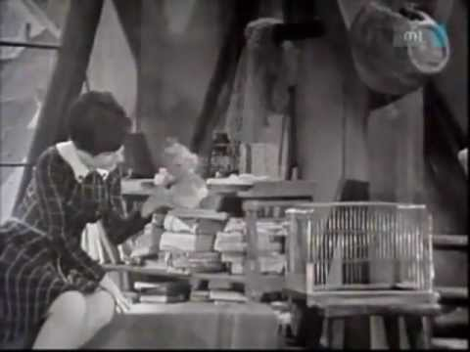
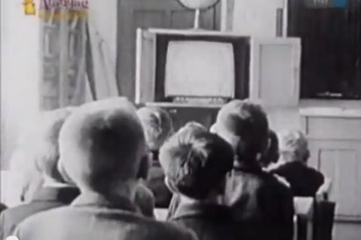
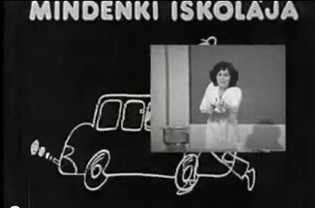
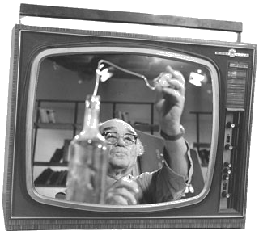
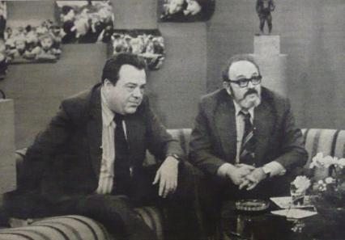
1920-as − '50-es évek

Slide 8
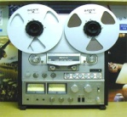
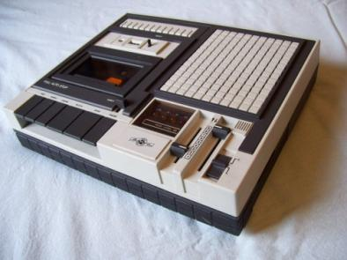
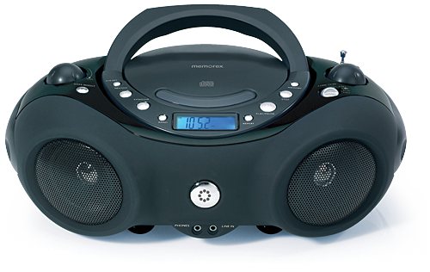
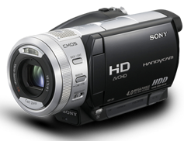
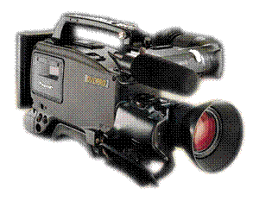
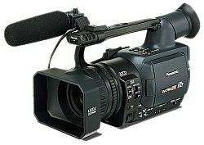
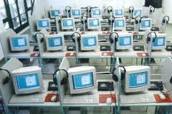
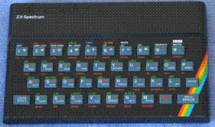
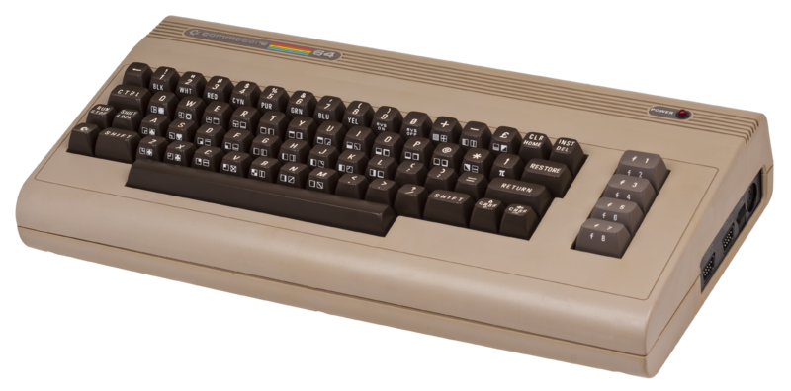
1960-as − ‚80-as évek

Slide 9
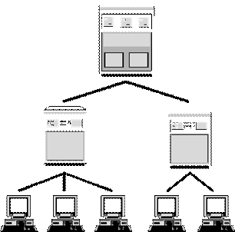
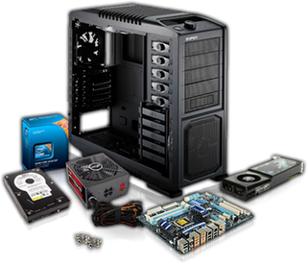
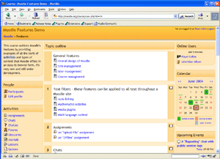
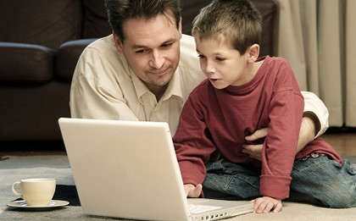
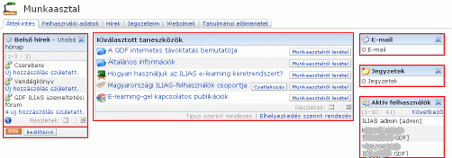
1990-es − 2000-es évek
Notes:
Moodle, ilias

Slide 10
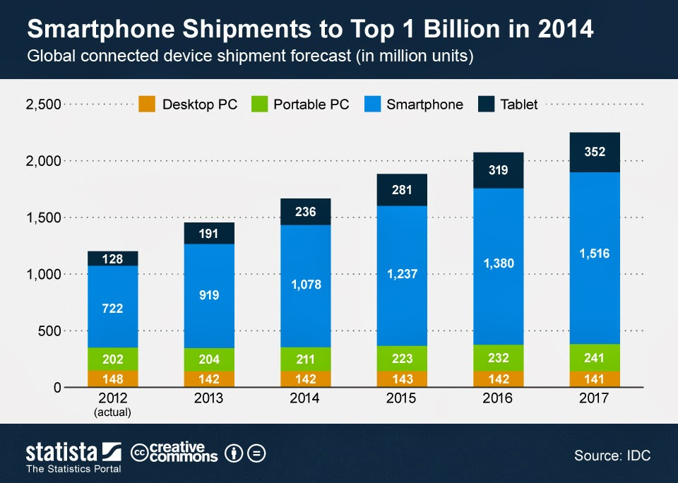
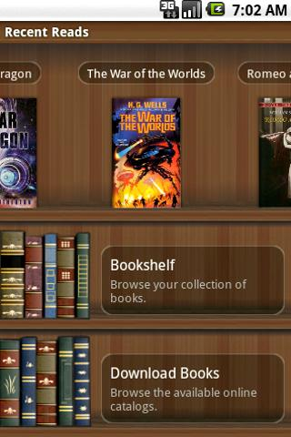
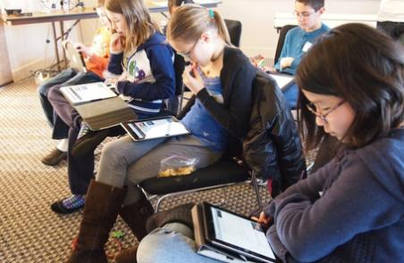
2010-es-es évek

Slide 11
Kibernetikai modellek

Slide 12
Web fejlődése szerint

Slide 13
Kezdeti osztályok
eL története
eL fejlődése
eTámogatottság
Web fejlődése
eL környezetek
eOktatási környezetek
Platform, szolgáltatástípus
mL
Oktatást nyújtó intézmények
Interakciók lehetőségei
Rendszer, kibernetika
Tanulási elméletekre
Driverekkel
Oktatástervezés
Sokdimenziós
Adaptivitás
Mérésére
Sikeresség
Technológia hatékony használata
Divatos, új trendek

